Slide 1
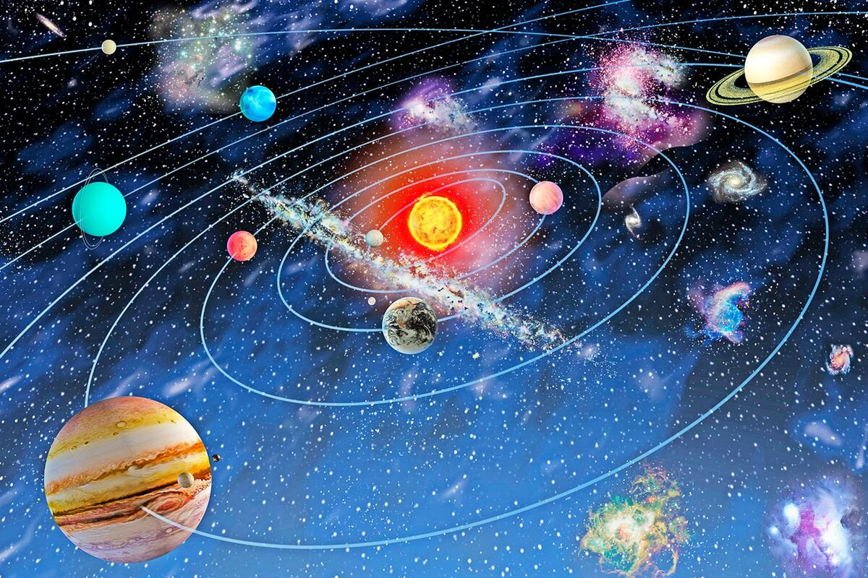
Солнечная система

Slide 2
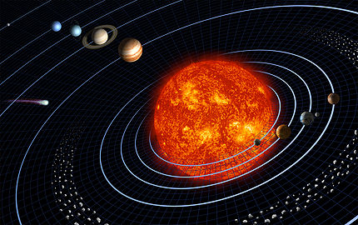
СОЛНЕЧНАЯ СИСТЕМА
Солнечная система — звёздная система, состоящая из Солнца и планетной системы, включающей в себя все естественные космические объекты, обращающиеся вокруг Солнца: планеты и их спутники, карликовые планеты и их спутники, а также малые тела — астероиды, кометы, метеороиды, космическую пыль.
Солнечная система
входит в состав
галактики
Млечный путь

Slide 3
СОЛНЕЧНАЯ СИСТЕМА
Планеты земной группы
Планеты - гиганты
Малые тала Солнечной системы
Меркурий
Юпитер
Карликовые планеты
Кометы
Венера
Сатурн
Метеоры
Метеориты
Земля
Уран
Метеорные потоки
Астероиды
Марс
Нептун
Болиды
Космическая пыль

Slide 4
Почти вся масса Солнечной системы (99,87%) сосредоточена в Солнце. Размером Солнце также значительно превосходит любую планету ее системы.
Солнце – обычная
звезда, которая
светит
самостоятельно
за счет высокой
температуры
поверхности.

Slide 5
СОЛНЦЕ
Солнце- огромное небесное тело, внутри которого могло бы поместится более миллиона планет, равных по размерам нашей Земли.
Возраст Солнца: около 4 600 000 000 лет.
Среднее расстояние до Земли: 150 млн. км.
Диаметр: 1 392 000 км.
Температура на поверхности: 5800°С.
Температура в центре: 15 000 000°С.
Период обращения: 24 земных суток.
Период обращения в Млечный Пути: 225млн. Лет.
Число планет солнечной системы: 9.

Slide 6
Солнце
Солнце вращается вокруг центра Галактики и совершает полный оборот за 226 млн. лет. Скорость вращения Солнца при этом 220 км/с.
226 млн. лет называются в астрономии галактическим годом.
Относительно галактической поверхности Солнце совершает вертикальные колебания,
оно пересекает галактическую
плоскость каждые
30 – 35 млн. лет и
оказывается то в северном,
то в южном полушарии.
Снимок сделан в мае 1998 года аппаратом SOHO в ультрафиолетовом дапазоне

Slide 7
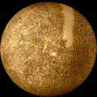
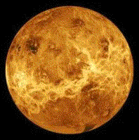
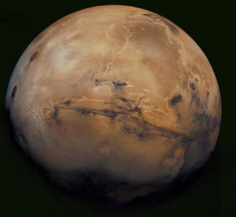
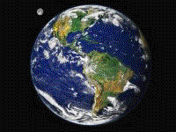
Планеты земной группы
Малы по размеру
Твердая поверхность
У них или нет спутников, или их мало
Высокая температура поверхности
Не очень плотная атмосфера
Слабое магнитное поле или его не обнаружено
Меркурий
Венера
Марс
Земля

Slide 8
Меркурий
Скорость вращения по орбите:
47,9 км/c
Температура поверхности:
максимум +430ºC, минимум -180ºC
Длина суток:
58,65 земных суток
Расстояние от Солнца (среднее):
0,387 а. е. = 58 млн. км.
Период обращения по орбите (год):
88 земных суток
Диаметр:
4870 км. (0,38 диаметра Земли)
Меркурий — ближайшая к Солнцу планета.
Жара нестерпима! Изжарит в котлету!
Повернута к Солнцу одной стороной,
С другой — страшный холод и мертвый покой.
В честь бога торговли имеет названье,
Да нет атмосферы — вот наказанье!
Поверхность избили метеориты,
Меркурий - самая близкая к Солнцу планета, поэтому Солнце на него светит и греет в 7 раз сильнее, чем на Землю
Меркурий, в римской мифологии - бог торговли
Notes:
8

Slide 9
Венера
Венера прекрасна! За тонкой вуалью
Богиню любви различите едва ли!
Закрыта она пеленой облаков.
А что же под ними? Климат каков?
Климат имеет огромный дефект.
Причиной тому парниковый эффект.
Газ ядовит в атмосфере Венеры.
Дышать невозможно! Жарища без меры!
Солнца не видно сквозь облака.
Жизнь невозможна! Но, может, пока?
Скорость вращения по орбите:
35 км/c
Температура поверхности:
максимум + 480ºC
Длина суток:
243 земных суток
Расстояние от Солнца (среднее):
0,723 а. е. = 108 млн.км.
Период обращения по орбите (год):
224,7 земных суток
Диаметр:
12100 км. (0,949 диаметра Земли)
Венера - вторая планета от Солнца, имеет почти круговую орбиту
Атмосфера, представляющая собой плотное одеяло из углекислого газа, удерживает тепло, пришедшее от Солнца
У Венеры нет спутников
Поверхность Венеры покрыта сотнями тысяч вулканов
Вращается в сторону противоположную вращению Солнца
Notes:
9

Slide 10
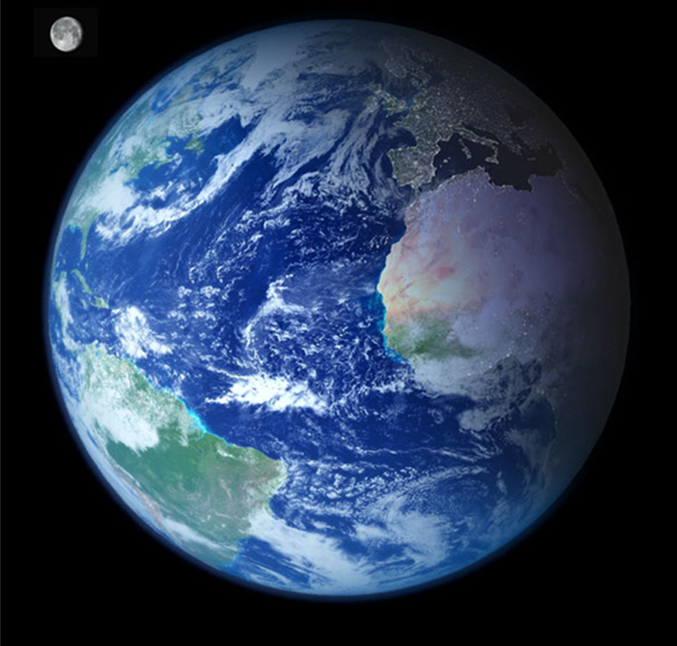
Скорость вращения по орбите:
29,8 км/c
Температура поверхности:
максимум +58ºC, минимум - 90ºC
Длина суток:
23 ч 58 мин
Расстояние от Солнца (среднее):
1 а. е. = 150 млн.км.
Период обращения по орбите(год):
365,24219 суток
Диаметр:
12756 км.
Площадь поверхности:
510,2 млн.км²
Земля - третья от Солнца планета
Около 3 - 3,5 млрд. лет назад в результате закономерной эволюции материи на Земле возникла жизнь, началось развитие биосферы
Notes:
10

Slide 11
Луна - единственный спутник Земли
От Земли Луна удалена на расстояние около 384 400 км.
Радиус: 1738 км.
Луна движется по орбите и вращается вокруг своей оси с одинаковой скоростью – 28,5 суток. Поэтому мы всегда видим только одну её сторону. Давней мечтой человека было увидеть обратную сторону Луны. В 1959 году советские учёные запустили к Луне автоматическую станцию, которая облетела вокруг неё и сфотографировала обратную сторону.
Есть одна планета-сад В этом космосе холодном. Только здесь леса шумят, Птиц скликая перелётных, Лишь на ней одной цветут Ландыши в траве зелёной, И стрекозы только тут В речку смотрят удивлённо… Береги свою планету — Ведь другой, похожей, нету!

Slide 12
Марс
Скорость вращения по орбите:
24,1 км/с
Температура поверхности:
-23ºC на большей части поверхности,
-150ºC на полюсах,
0ºC на экваторе
Длина суток:
24,6229 часа
Расстояние от Солнца (среднее):
1,5237 а. е. = 228 млн. км.
Период обращения по орбите(год):
687 земных суток
Диаметр:
6670 км. (0,53 диаметра Земли)
Марс - четвертая планета от Солнца, похожая на Землю, но меньше по величине и холоднее
На Марсе имеются глубокие каньоны, гигантские вулканы и обширные пустыни
Вокруг Красной планеты, как еще называют Марс, летают два небольших спутника: Фобос и Деймос
Notes:
12

Slide 13
Спутники Марса
Марс красноватый на Землю глядит,
Многих смущает его внешний вид.
Имя имеет в честь бога войны,
И охранять его вроде должны
Фобос и Деймос (как ужас и страх).
Эти названья у всех на устах.
Спутники это родные его —
Камни большие и только всего!
В здешних «морях» нет ни капли воды.
Может, помогут полярные льды?
Шапки полярные есть изо льда,
Только из них не струится вода.
Лед это, видно, совсем не простой.
Нет в нем воды, говорят, лед сухой

Slide 14
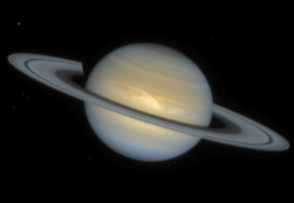
Планеты – гиганты
Велики по размеру
Рыхлая поверхность
Имеют много спутников
Имеют кольца
Очень низкая температура поверхности
Очень плотная атмосфера
Сильное магнитное поле.
Юпитер
Сатурн
Уран
Нептун

Slide 15
Юпитер
Скорость вращения по орбите:
13,1 км/с
Температура верхних облаков:
-160ºC
Длина суток:
9,93 часа
Расстояние от Солнца (среднее):
5,203 а. е. = 778 млн. км.
Период обращения по орбите (год):
11,86 земных лет
Диаметр:
143760 км. (в 11,2 раза больше диаметра Земли)
Юпитер - пятая планета от Солнца, самая большая планета Солнечной системы
Юпитер имеет 16 спутников: Адрастея, Метида, Амальтея, Фива, Ио, Лиситея, Элара, Ананке, Карме, Пасифе, Cинопе, Европа, Ганимед, Каллисто, Леда, Гималия
Кольцо шириной 20 000 км
Notes:
15

Slide 16
Спутники Юпитера
12 спутников Юпитера вращаются вокруг гиганта против часовой стрелки, а те, орбиты которых наиболее удалены от Юпитера, вращаются в противоположном направлении.
Крупнейшие спутники Юпитера:
ГАНИМЕД – крупнейший спутник в Солнечной системе, он больше планеты Меркурий.
(диаметр – 5262 км, расстояние от Юпитера – 1070 000 км)
КАЛЛИСТО – самый тёмный и самый льдистый из спутников (диаметр – 4800км, расстояние от Юпитера – 1 883 000 км)
ЕВРОПА –из всех спутников в Солнечной системе у него самая гладкая поверхность, т.к. она покрыта слоем льда в 100 км толщиной. (диаметр – 3138 км, расстояние от Юпитера – 670 900 км)
Недавно учёные выдвинули гипотезу, что на Европе могут существовать примитивные формы жизни. Возможно, что слой льда создаёт «парниковый эффект», а под ним могут жить одноклеточные водоросли и другие микроорганизмы
ИО – Юпитер притягивает к себе Ио с такой силой, что вещество внутри спутника разогревается и кипит. Образуется множество вулканов, выбрасывающих во время извержения серу, которая разливается вокруг кратеров красными морями. Вулканы поменьше извергают двуокись серы, которая оседает на поверхности Ио наподобие снега.
Юпитер — царь планет!
В тельняшке облаков
Вращаться не спешит —
Уж нрав его таков!
Двенадцать на Земле,
А здесь лишь год пройдет!
Уж очень он тяжел
И медленно плывет.

Slide 17
Сатурн
Скорость вращения по орбите:
9,6 км/с
Температура верхних облаков:
-150ºC
Длина суток:
10,54 часа
Расстояние от Солнца (среднее):
9,54 а. е. = 1427 млн. км.
Период обращения по орбите (год):
29,46 земных года
Диаметр:
120420 км. (в 9,46 раза больше диаметра Земли)
Сатурн, шестая от Солнца планета
Имеет 17 спутников
Имеет удивительную систему колец
Ширина колец Сатурна 400 000 км., но в толщину они имеют всего несколько десятков метров
Notes:
17

Slide 18
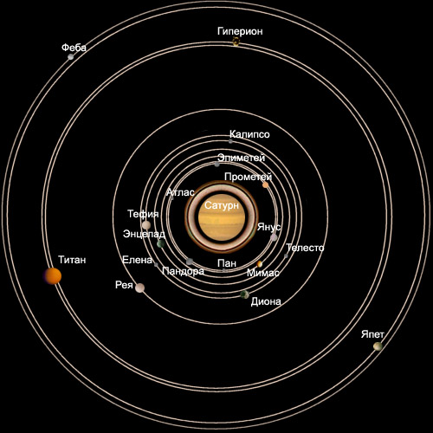
У Сатурна один крупный спутник –Титан, и более
двадцати небольших
спутников
У каждой планеты есть что-то своё, Что ярче всего отличает её. Сатурн непременно узнаешь в лицо — Его окружает большое кольцо. Оно не сплошное, из разных полос. Учёные вот как решили вопрос: Когда-то давно там замёрзла вода, И кольца Сатурна из снега и льда.

Slide 19
Уран
Скорость вращения по орбите:
6,8 км/с
Температура:
-220ºC
Длина суток:
17,23 часа
Расстояние от Солнца (среднее):
19,2 а. е. = 2,86 млрд. км.
Период обращения по орбите (год):
84 земных года
Диаметр:
51300 км (в 4 раза больше диаметра Земли)
Уран - седьмая от Солнца планета
Ось вращения Урана наклонена на угол 98º. О нем говорят, что он «прилег отдохнуть».
Уран имеет 15 спутников : Миранда, Ариэль, Умбриэль, Титания, Оберон, Корделия, Офелия, Бианка, Крессида, Дездемона, Джульетта, Порция, Розалинда, Белинда, Пэк
Имеет систему колец.
Вращается в сторону противоположную вращению Солнца
Notes:
19

Slide 20
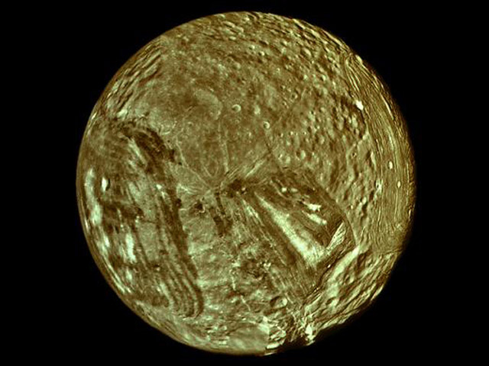
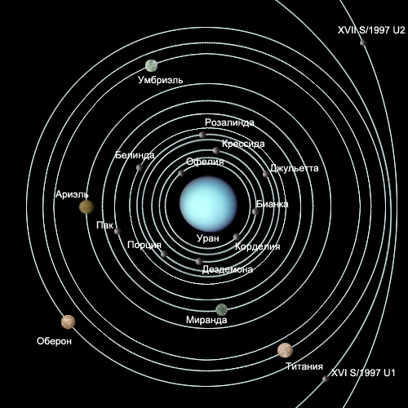
Спутники Урана
Уран больших планет собрат,
Такой же газовый гигант,
Но, хотя Уран гигантен,
Нет на нем полос и пятен,
И, к тому же, исключенье
Он в манере обращенья.
Воображение тревожа,
Уран летит вкруг Солнца лёжа,
И точно так, вращаясь боком,
С ним спутников летает много.
Всех больше лун имеет он
И даже окружен кольцом,
Но поскромней, чем у Сатурна,
Уран - зеленый, изумрудный.
Миранда

Slide 21
Нептун
Скорость вращения по орбите:
5,4 км/с
Температура:
- 213ºC
Длина суток:
17,87 часа
Расстояние от Солнца (среднее):
30 а. е. = 4,5 млрд.км.
Период обращения по орбите (год):
165 земных лет
Диаметр:
49500 км. (в 3,9 раза больше диаметра Земли)
Нептун - это предпоследняя планета в Солнечной системе
Орбита Нептуна пересекается с орбитой Плутона в некоторых местах
Имеет 6 спутников (один из них Тритон, который имеет свои спутники)
Нептун - в римской мифологии – бог морей
Notes:
21

Slide 22
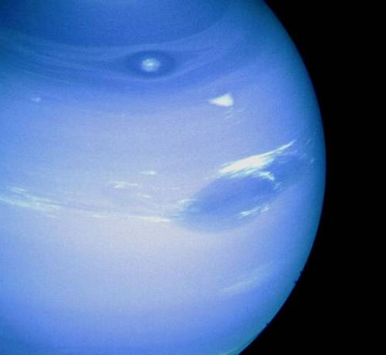
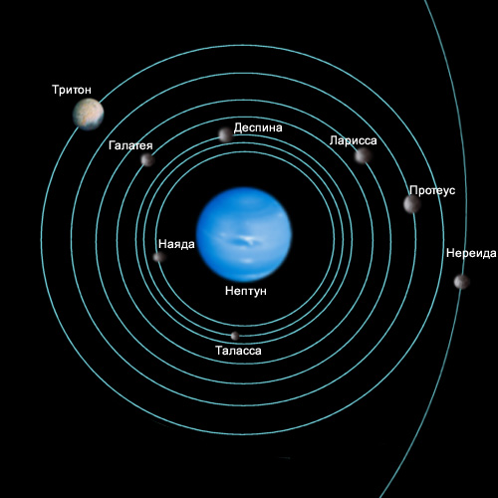
Спутники Нептуна
Нептун в сиянье голубом – “морское божество”
Нашёл, в координатах вычисленных, – Галле.
Расчетов Адамса и Леверье стал торжеством –
Всех, чьи труды законы неба открывали.
Восьмой от Солнца, дальше в тридцать раз нашей Земли
Значительно плотней, среди планет – гигантов.
Тринадцать спутников известно из его семьи,
Он в кольцах, из частичек пыли, элегантных.
Метановая атмосфера, ветры, облака,
Один из спутников, в движении обратном,
С поверхностью прикрытою азотом лишь слегка
На что хватило тяготения понятно.

Slide 23
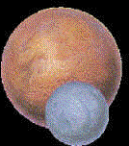
– карликовая планета Солнечной системы
Скорость вращения по орбите:
4,7 км/с
Температура:
-230oC
Длина суток:
6,4 земных суток
Расстояние от Солнца:
39,4 а. е. = 5,91 млрд. км – среднее,
29,65 а. е. = 4,4475 млрд. км – минимальное,
49,28 а. е. = 7,392 млрд. км – максимальное – на сильно вытянутой эллиптической орбите.
Период обращения по орбите (год):
247,7 земных лет
Диаметр:
2324 км.
Плутон - девятая планета от Солнца. Она состоит в основном из камня и льда
У Плутона существует спутник или планета-близнец Харон
Плутон - в греческой мифологии бог подземного мира
С 2007 г. Плутон перестали считать планетой
Notes:
23

Slide 24
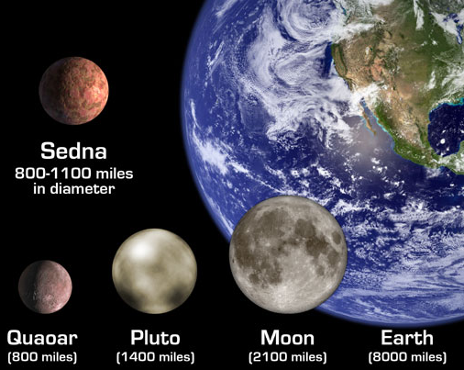
Помимо восьми
больших планет,
вокруг Солнца
обращается множество
планет-карликов.
Это тела
шарообразной формы,
которые по размерам и массе
меньше Луны
Показаны Седна, Кваоар и Плутон в сравнении с Землёй и Луной

Slide 25
Малые тела Солнечной системы
Еще в XVIII в. астрономы пытались найти планету, отбита которой проходит в пространстве между орбитами Марса и Юпитера. Но такой планеты в Солнечной системе не существует. В самом начале XIX в. Итальянский астроном Пиацци случайно открыл первую малую планету – астероид, которую назвали Церера (диаметр 1000 км). В дальнейшем был открыт пояс астероидов между орбитами Марса и Юпитера. Название астероидам дают в честь великих людей (Ломоносов), государств (Югославия), обсерваторий (Цинциннати) и т. д.
Астероиды движутся вокруг Солнца в ту же сторону, что и большинство планет. В последнее время удалось открыть спутники у некоторых астероидов.
Особенности:
- Большая вытянутость орбит.
- Бесформенные глыбы.
- Массы слишком малы, чтобы удержать атмосферу.
- Общая масса всех астероидов ≈ в 20 раз меньше массы Луны.

Slide 26
Малые тела Солнечной системы
Под действием притяжения планет орбиты астероидов могут пересекаться друг с другом. В результате возможны столкновения астероидов и их дробление. Так образуются метеориты
Прежде чем попасть на Землю метеориты долгое время путешествуют в межпланетном пространстве
Особенности:
- Существует несколько видов метеоритов:
железные (91 %),
никелевые (8,5 %)
каменные (содержат кислород и кремний, уголь и графит, углеводороды, примеси более сложных органических соединений, включая аминокислоты)
железо-каменные.
- При движении метеорита в атмосфере Земли возникает мощная ударная волна, в которой температура сжатого воздуха достигает десятков и сотен тысяч Кельвинов. В результате диссоциации молекул воздуха и последующей многократной ионизации воздух приобретает свойства плазмы
Наиболее известны: Тунгусский, Сихотэ-Алинский

Slide 27
Малые тела Солнечной системы
Кометы – хвостатые звезды, издавна
привлекали внимание людей, внушая суеверный ужас
Особенности:
- состоит из ядра, головы и хвоста;
- имеют сильно вытянутые эллиптические орбиты;
- имеют период обращения;
- вещество кометы, сосредоточенное в ее ядре, состоит из смеси замерзших газов и пылинок металлических и каменных частиц разных размеров;
- когда комета приближается к Солнцу, ядро постепенно прогревается, из него выделяются газы и пыль, которые окутывают ядро и образуют голову и хвост кометы;
- хвост кометы состоит из очень разряженного вещества, сквозь которое даже просвечиваются звезды
Наиболее известны: комета Галлея (период обращения 76 лет), комета Энке (период обращения 3,3 года), комета Шумейкеров – Леви

Slide 28
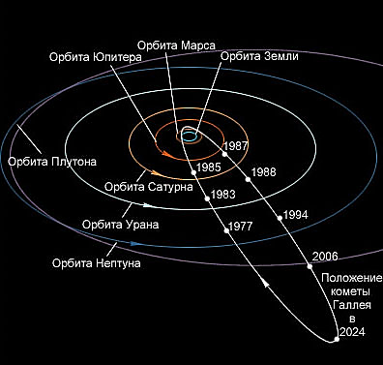
Самая знаменитая комета – комета Галлея – обращается вокруг Солнца за 76 лет.

Slide 29
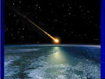
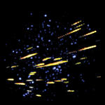
Малые тела Солнечной системы
Метеоры – «падающие звезды»
Метеор – это явление вспышки небольшого космического
тела, вторгшегося со скоростью от 11 до 73 км/с в земную атмосферу
Особенности:
- взаимодействуя с молекулами воздуха, метеор теряет свою скорость, нагревается, начинает испаряться, иногда дробиться;
-вокруг него образуется облачко из раскаленных газов;
- масса метеора уменьшается, частицы распыляются не долетев до Земли;
- пролетая в земной атмосфере, метеоры ионизируют молекулы воздуха, оставляя за собой светящийся след;
- от ионизованных метеорных следов хорошо отражаются радиоволны, что позволяет наблюдать их не только визуально, но и радиолокационным методом
Болиды
– массивные, очень яркие метеориты, имеющие вид огненных шаров со светящимися хвостами
Особенности:
- можно видеть даже днем
Метеорные потоки наблюдаются в тех случаях, когда Земля встречается с роем метеорных тел, которые движутся приблизительно по одной орбите (орбитам старых уже разрушившихся комет)

Slide 30
В познании астрономии человек находится лишь в самом начале пути

Slide 31
